Slide 1
NÓI VÀ NGHE
TRÌNH BÀY Ý KIẾN ĐÁNH GIÁ, BÌNH LUẬN MỘT VẤN ĐỀ XÃ HỘI

Slide 2
Nghe và cho biết vấn đề XH được trình bày trong video trên. Theo anh/chị. Điều gì tạo nên sức hấp dẫn của bài thuyết trình này?

Slide 3
Yêu cầu cần đạt
Nêu được vấn đề xã hội cần đánh giá bình luận
Làm rõ được bản chất và vai trò của vấn đề trong đời sống xã hội
Trình bày ý kiến đánh giá của cá nhân về vấn đề, biết phân tích, đánh giá ý kiến của người khác
Rút ra ý nghĩa của việc đánh giá bình luận vấn đề
Thể hiện sự tôn trong ý kiến, quan điểm người khác đối với vấn đề bàn luận

Slide 4
I. Chuẩn bị trước khi nói
Xác định đề tài
Tìm ý và lập dàn ý

Slide 5
II. THỰC HÀNH
NÓI VÀ NGHE

Slide 6
Nhiệm vụ: Nhóm bắt thăm cá nhân lên nói theo chủ đề đã chuẩn bị trước. Thời gian: 7 phút
Nhóm 1,3. Quan niệm về du học thế nào cho đúng?
Nhóm 2,5.Học đại học có phải là con đường duy nhất để kiến tạo tương lai?
Nhóm 4,6. Lắng nghe ý kiến người khác hay khẳng định tự chủ của bản thân?

Slide 7
Thực hành nói
Du học

Slide 8
Học nghề ?
Đại học?

Slide 9
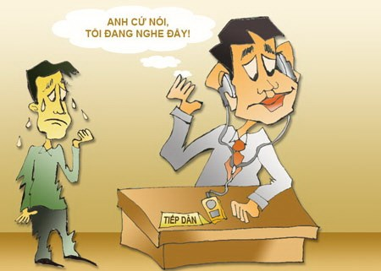
Tiếp thu ý kiến người khác?
Khẳng định tự chủ của bản thân?

Slide 10
III. TRAO ĐỔI, ĐÁNH GIÁ

Slide 11
Trao đổi, đánh giá
Người nói
-Nắm bắt được những thắc mắc của người nghe để giải đáp thỏa đáng, tiếp thu những ý kiến của người nghe để có những điều chỉnh cần thiết
- Khẳng định lại quan điểm mà bản thân cho là có đủ cơ sở
Người nghe
-Chủ động nêu ý kiến thảo luận, thắc mắc cần được giải đáp, cách hiểu khác về bản chất của vấn đè, quan điểm khác với người nói trong đánh giá bàn luận vấn đề)
- Ý kiến thảo luận của người nghe cần hướng vào cả hai khía cạnh nội dung và cahs thức trình bày của người nói)

Slide 12
PHIẾU HỌC TẬP
STT | Nội dung đánh giá | Kết quả
 |  | Đạt | Chưa đạt
1 | Chọn được vấn đề thu hút sự quan tâm của XH để nêu ý kiến
2 | Ý kiến đánh giá, bình luận về vấn đề được trình bày mạch lạc rõ ràng
3 | Trình bày đúng bản chất vấn đề
4 | Kết hợp được phương tiện ngôn ngữ và phương tiện phi ngôn ngữ khi trình bày, sử dụng hiệu quả các phương tiện công nghệ ( Nếu có)
5 | Thể hiện bài nói một cách chủ dộng, tự tin, tạo hứng thú cho người nghe, làm chủ thời gian, duy trì tương tác với người nghe.

Slide 13
Tham khảo bài nói theo link https://youtu.be/VIgF3FOvojo
( Trường teen 2017 - chung kết)

